Slide 1
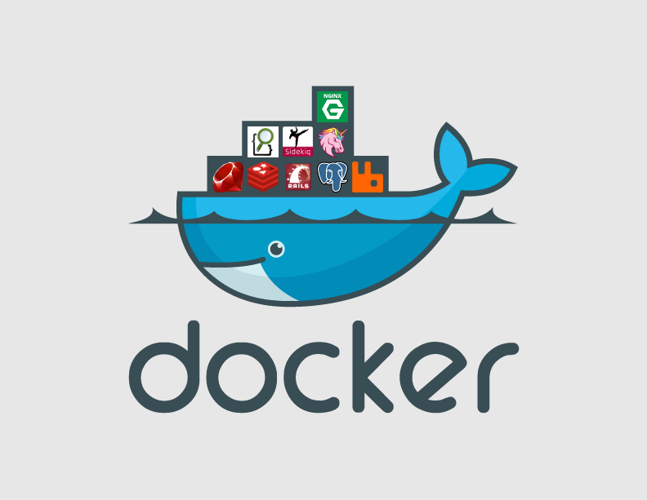
涂逸欣 2016.1.24

Slide 2
内容简要
简介
生态系统、优点
Docker组件、工作方式
基础技术
Demo
应用场景

Slide 3
Docker简介
2013年开源、Go语言编写、可利用容器快速部署应用、轻量虚拟化技术
Docker (码头搬运工)
搬运的是集装箱(Container),集装箱里面装的是任意类型的App,Docker把App装在Container内,通过Linux Container技术的包装将App变成一种标准化的组件
Notes:
目前,Docker可以在容器内部快速自动化部署应用,并可以通过内核虚拟化技术(namespaces及cgroups等)来提供容器的资源隔离与安全保障等。由于Docker通过操作系统层的虚拟化实现隔离,所以Docker容器在运行时,不需要类似虚拟机(VM)额外的操作系统开销,提高资源利用率,并且提升诸如IO等方面的性能。
Docker : 码头搬运工,这种搬运工搬运的是集装箱(Container),集装箱里面装的是任意 类型的App,Docker把App装在Container内,通过Linux Container(LXC)技术的包装将App变成一种标准化的,可移植的,自管理的组件,这种组件可以在你的本地机器上开发,调试运行,最终非常方便在生产环境下运行 。

Slide 4
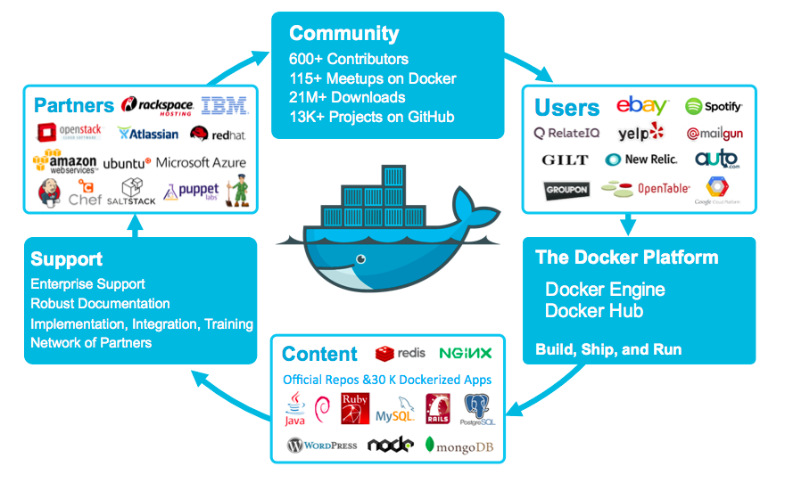
Docker生态系统
Notes:
Docker有大量的用户和合作对象;社区活跃度也非常高；Dockerhub类似于github的服务，用来分发image;Docker Engine是基于linux的一些技术集合

Slide 5
Docker优点
Docker的优势主要包括以下几点:
容积小且速度快，易于分发以及好的隔离框架
CPU/内存的低消耗
可以部署在本地,虚拟机,或者云上
支持绝大多数Linux系统
Google,微软,Amazon等公司都支持Docker
Notes:
Docker为什么这么受欢迎，它有以下几个优势。像普通货物一样，运输速度快、体积小，容器之间相互隔离;因为他不需要像vm一样装系统，消耗资源少得多。

Slide 6
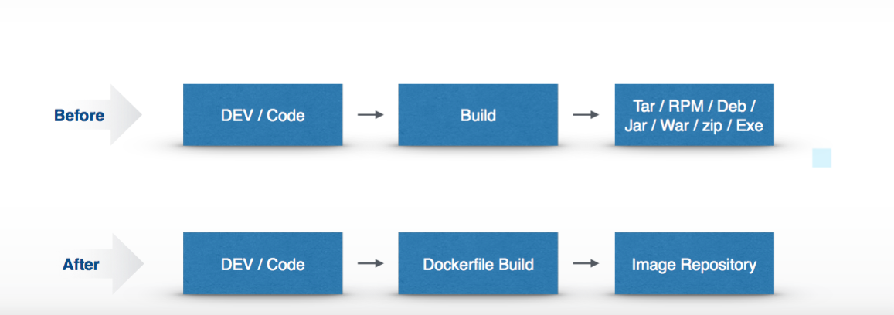
Docker带来的好处
Notes:
以前的开发者新建好了应用后，打包后的格式多种多样，而现在，通过dockerfile打包操作，建立起统一image镜像上传到dockerhub仓库中，更容易保证不同开发者环境一致。

Slide 7
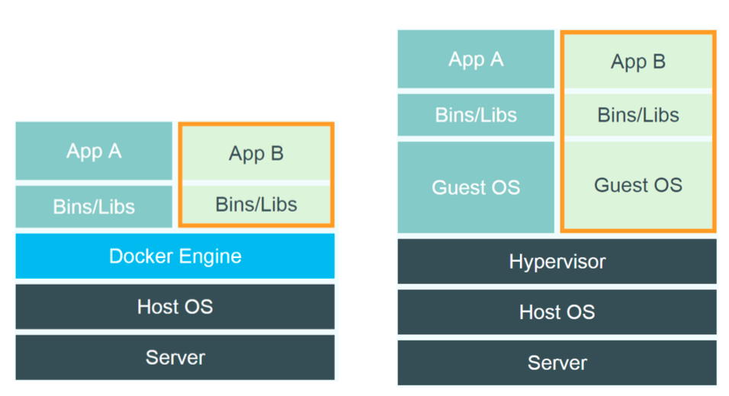
Docker与VM比较
Notes:
差别:docker不需要子操作系统，而vm需要虚拟机去搭建子操作系统(guest os)；DOCKER是docker enegine层（以容器为基本单位，在其内部就把他当做操作系统）、vm是hyperviser层(直接操控操作系统).
Vm的hypervisor要实现硬件虚拟化，还要搭载自身操作系统，消耗资源很多。在docker enegine层面利用三大技术:namespace、cgroups技术、aufs技术保障消耗资源小，一台pc可以跑上千个容器。启动速度几秒、而vm是几分钟。更加方便迁移。
应用场景不同，互有利弊:vm更加适用于需要完全隔离环境的情况，因为docker并不能将环境完全隔离。

Slide 8
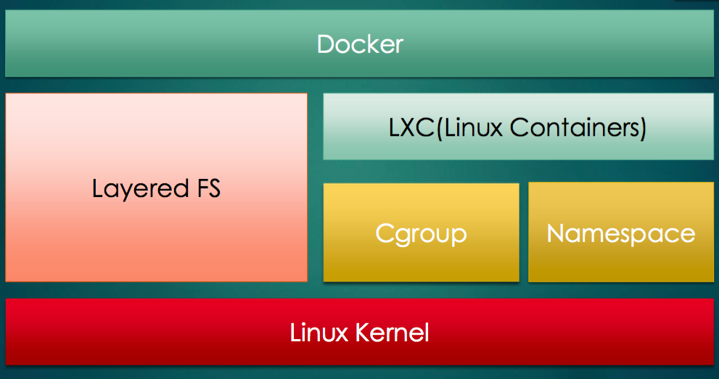
Docker总架构图
Notes:
Docker通过中间这些技术来提高容器效率。
Namespaces起到隔离资源的作用，可以保障一个容器中运行一个进程而且不能看到和影响容器外的其它进程。
Control Groups也是LXC技术中比较重要的一块,可以限制资源的使用。
Layered fs:分层文件系统UnionFS(文件系统)) 提高资源利用率
后面会一一讲到这些功能。

Slide 9
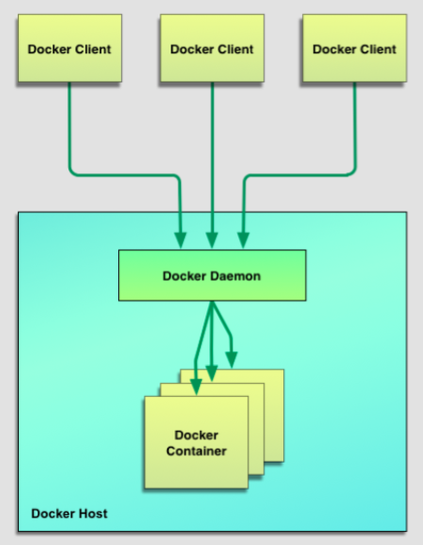
Docker组件
Docker Client
用户界面
Docker Daemon
处理服务请求
Docker Containers
负责应用程序的运行
Notes:
Docker本身是基于c/s架构的，有自己的服务器和客户端，从图可以看出由三大组件构成,

Slide 10
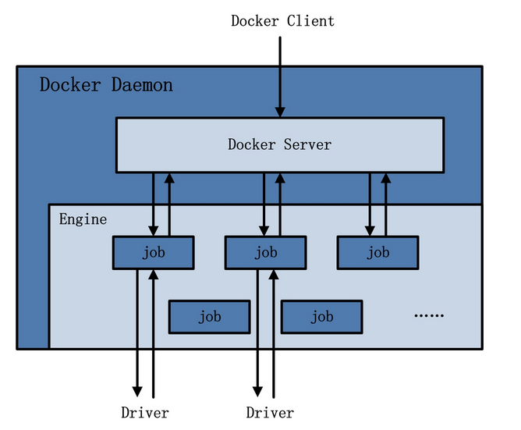
Docker Deamon
①常驻进程，处理client请求
②Docker Server、Engine、Job
Notes:
这三个组件最核心的是docker deamon. Docker Deamon是Docker架构中一个常驻在后台的系统进程，在后台启动了一个Server.Docker Daemon主要有server、Engine、job这三块。Docker Daemon是通过Docker Server模块接受Docker Client的请求，然后在Engine中处理请求，engine根据请求类型，创建出指定的Job并运行.

Slide 11
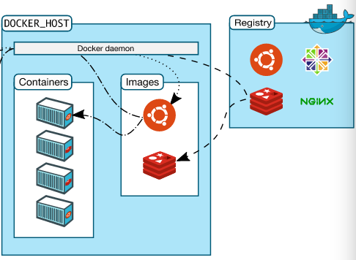
Inside Docker
images
Registry
containers
Notes:
在docker内部，有几个非常重要的组成部分.
images - build component
registries - distribution component
containers- run component

Slide 12
Docker Images
构建容器的只读模板，它包含了容器启动所需
的所有信息,包括运行哪些进程和配置数据
一旦镜像创建完成,就可以将它们推送到中央registry
体积小，例如Dockerhub中Ubuntu镜像39M左右
Notes:
DOCKERHUB前面提到是类似与github的一个大型镜像仓库，里面有很多个人和官方镜像，像github一样也有私有和公有仓库
举个例子，镜像可包含ubutnu最基本镜像和apache协议、和个人的web应用。

Slide 13
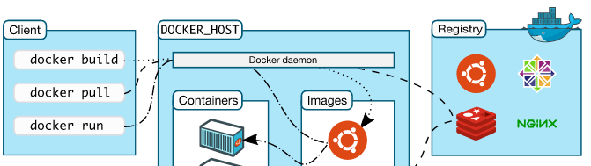
Docker Registry
镜像存储的服务端，与Docker Client交互
build、Pull、Push
Notes:
Docker Daemon与其通信，并实现创建镜像、下载镜像、上传镜像三个功能，这三个功能对应的job名称分别为"search"，"pull" 与 "push"。

Slide 14
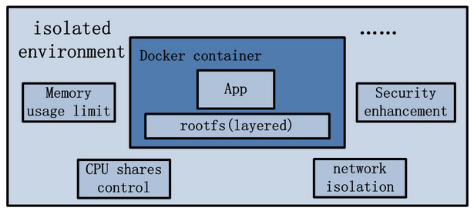
Docker container
Docker容器:image、added files、meta-data
①将image、操作、环境打包
②用户按需定制容器
Notes:
容器涵盖一切应用程序运行时所需要的资源，每个容器都是基于image的。容器可以方便的运行、启动、删除。每个容器之间都是隔离的。
由图可以看出container是被namespace划分用户空间、资源受限的。
Docker按照用户的需求与指令，订制相应的Docker容器：
用户通过指定容器镜像，使得 Docker容器可以自定义rootfs等文件系统；
用户通过指定计算资源的配额，使得Docker容器使用指定的计算资源；
用户通过配置网络及其安全策略，使得Docker容器拥有独立且安全的网络环境；
用户通过指定运行的命令，使得Docker容器执行指定的工作。

Slide 15
Dockerfile
包含一系列的执行指令
Dockerfile用来创建自定义的image,包含了用户指定的软件依赖等
Dockerfile中的核心命令是FROM、RUN、CMD
Notes:
将一系列执行指令写入一个文本文件。
Dockfile是一颗种子，在不同机器上结下的果一样。

Slide 16

Dockerfile核心命令
FROM{base镜像}:必须放在Dockerfile第一行，表示从哪个BaseImage开始创建
RUN:多个RUN按定义顺序执行
CMD:作为执行Container时的默认行为

Slide 17
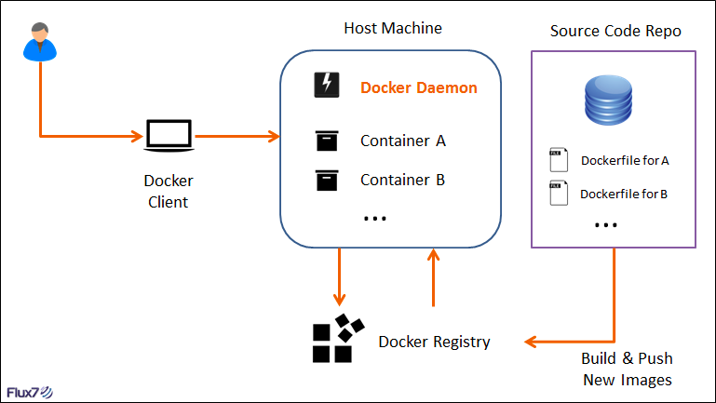
Docker工作方式
Notes:
用户通过Docker Client访问docker,运行容器中的应用，打包好的应用可上传到dockerhub的注册中心。通过dockerfile将操作写入镜像，然后进行build push到注册中心。
在docker client进行search、push、run操作等。

Slide 18
Docker基础技术
Cgroups:负责资源、CPU、内存使用的限制
Namespace: 负责空间的隔离
Aufs：联合文件系统
Device mapper:文件系统的第二选择
Notes:
安全性一、namespace以非root方式访问root资源 二、新版本的docker中control groups能抵御ddos攻

Slide 19
Namespace
构建隔离的工作区间，使用以下Linux命名空间
Pid namespace:进程隔离
Net namespace:网络接口管理
Ipc namespace:管理通信消息
Mnt namespace:管理mount-points
Uts namespace:管理主机名
Notes:
IPC全称 Inter-Process Communication，是Unix/Linux下进程间通信的一种方式，IPC有共享内存、信号量、消息队列等方法

Slide 20
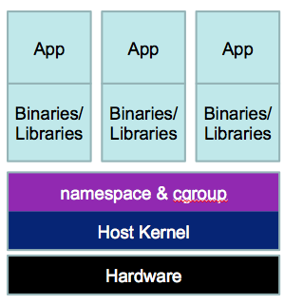
Cgroup
限制cpu
内存
硬盘I/O

Slide 21
Linux Cgroups与Namespace
工作流程
①Fork创建子进程，使用namespace实现进程隔离
②创建完毕后，使用cgroup技术来处理子进程的资源限制
③系统在子进程的namespace内部，创建需要的隔离环境
有了这两种Linux技术，“容器”才诞生
Notes:
每个container加入一个cgroup，相当于一个进程。

Slide 22
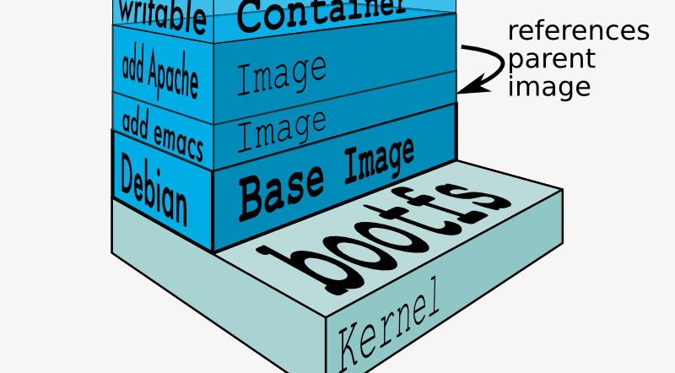
AUFS联合文件系统
思想:把不同物理位置的目录合并mount到同一个目录中,只有最上层是可写的。
优点:不会损坏Image;节约存储空间；写时拷贝技术
Notes:
写时拷贝技术；只读部分是Image，可写部分是container.
允许read-only和read-write目录并存；可以实现把多个不同目录的内容合并在一起

Slide 23
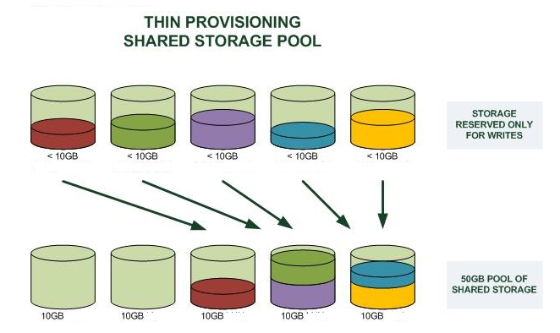
Device mapper
Thin Provisioning-Snapshot技术
达到和aufs一样分层镜像的目的，还在测试期
Notes:
自动精简配置（thin provisioning）可以比作一间里面有很多可充气膨胀的储藏室的空房子。每个储藏室一开始都需要充一定的气才能起来。根据增长需要，它们每一个都独立地膨胀到所需要的水平。每一个储藏室都有一个膨胀的上限，这些可充气膨胀的储藏室总体上都不能膨胀到超过这间房子的大小。以此类推，我们把房子里面的储藏室看成是文件系统，房子是可用的存储。
与此相比，传统的硬件配置方法就像是一个由很多永久性的石头城堡组成的城市。城堡大小的极限取决于完成的地基。以后，还有可能需要对城堡进行额外的扩建。
部署了自动精简配置技术的文件系统更像是便携的可膨胀物，能够自动地扩展到一个预先规定的最大极限。这些预先规定的极限在配置文件系统初始空间配置时进行定义。在Windows下考察文件系统的用户会将该驱动器代表尺寸的字符看成是初始配置尺寸。

Slide 24
Docker如何运行APP
构建一个镜像
基于一个基本镜像构建,紧接着会根据Dockerfile中的指令创建模板,对于每个指令,在镜像上创建一个新的层；
运行容器
当一个容器被启动后,一个读写层会被 添加到镜像的顶层。当分配合适的网络和IP地址后,应用程序就可以在容器中运行了。

Slide 25
Docker常用命令
Docker login 登陆到Dockerhub中
Docker tag命名新生成的image
Docker push到Dockerhub中
Docker run运行一个Container
Docker build –t 镜像名字 创建镜像
Docker logs –f 容器id 查看容器日志
Notes:
运行一个container的本身就是开启一个具有独立namespace的进程。
对于不存在的image，docker会自动去registry里面下载对应的image,再运行container

Slide 26
Demo
搜索镜像docker search ubuntu
运行一个镜像docker run
修改镜像并建立自己的镜像docker build -t
确定Dockerfile文件
上传镜像到Dockerhub push

Slide 27
应用场景
应用打包:基本镜像+Dockerfile
简化环境配置、保持环境一致
隔离应用、多租户环境
快速部署应用
Docker上搭建集群
分享做成的Docker Image
Notes:
通过docker可以很好的解决打包问题。具体作法如下：
“干净的打包环境”很容易准备，docker官方提供的ubuntu、centos等系统镜像天生就能作为纯净无污染的打包环境使用
Dockerfile本身能起到文档固化的作用，只要写好Dockerfile，创建好打包镜像，以后就能无限次重复使用这个镜像进行打包

Slide 28
Docker开发部署工具
Kubernetes:Google开源的容器集群管理系统
Weave:管理Docker网络
Fig:部署Rails、Django等各种开发环境

Slide 29
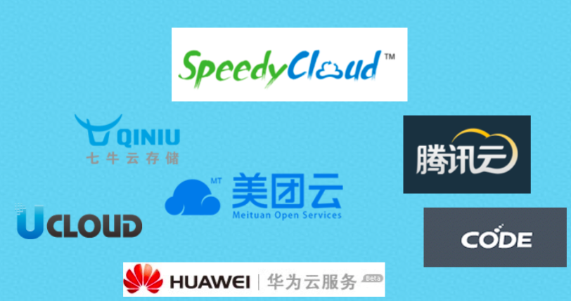
国内社区

Slide 30
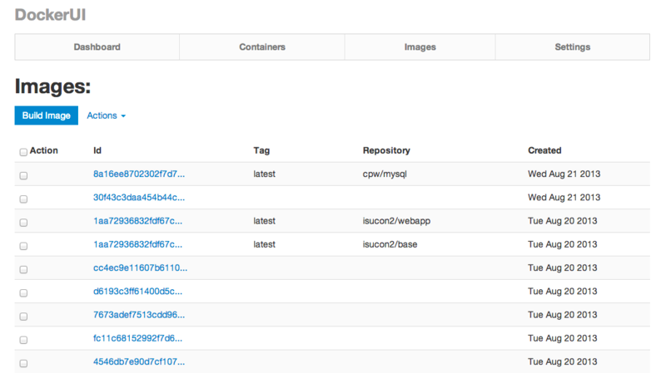
应用介绍
DockerUI Web版Docker管理工具

Slide 31
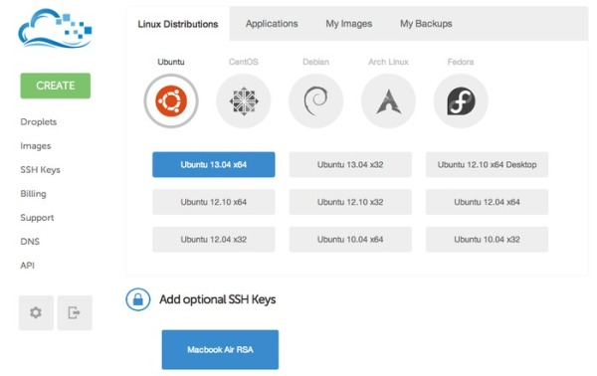
应用介绍
dokku 100行BASH的微Heroku。包含了一个PaaS的基本功能shipyard Docker管理界面，提供多Host,创建Container,查看Image等功能

Slide 32
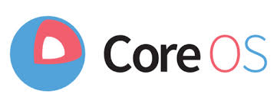
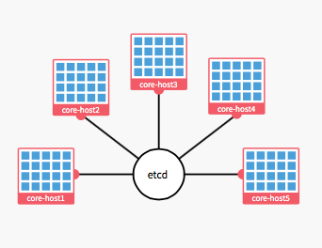
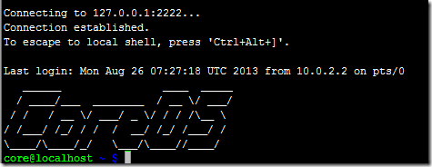
CoreOS项目是Google ChromeOS代码的一个fork版本，目前已成为一个超级精简的服务器操作系统，进化速度堪比ChromeOS。
CoreOS的思想是成为一个随时可被替换的操作系统，甚至在这个替换的过程中，应用程序的运行不会被打断。
CoreOS利用linux cgroups技术来无缝的升级。CoreOS有两个root分区,在另一个cgroups上升级好，然后再切换过去。被更新的机器不需要从负载集群中移除。同时，为了保证其它应用程序不被打断，CoreOS会通过Linux cgroups限制更新过程中的硬盘和网络I/O。
在CoreOS中，所有应用程序都被装在一个个“集装（Container）”中，这些集装箱就像一个个软件代码的小气泡，通过最简单的接口运行在操作系统之上。这意味着你可以很轻松得将应用程序在操作系统和计算机之间转移，就像是在轮船和火车上搬运箱子一样，同时也意味着可以在不中断应用程序的情况下更新操作系统。

Slide 33
Docker
谢谢观看!

